Slide 1
报销注意事项
自2018年2月开始不再使用2017年的发票，报销电脑费用需要在2、5、8、11月份处理请及时报销。

Slide 2
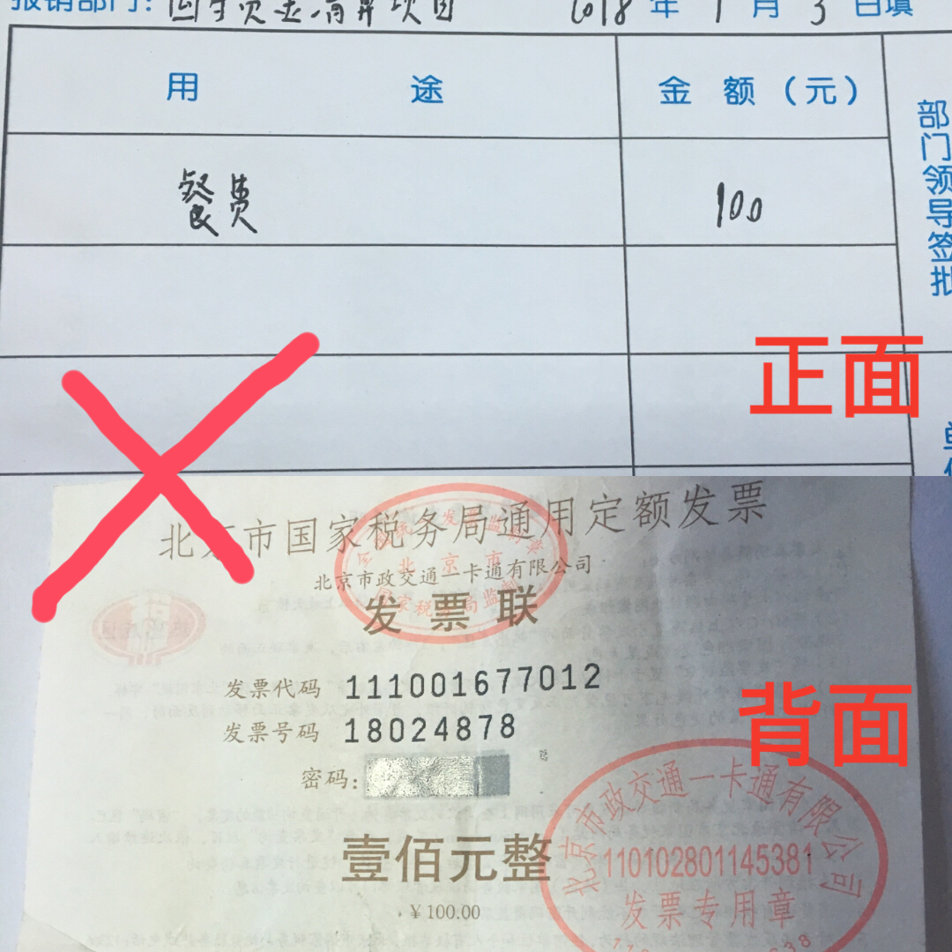
1.报销单和发票金额内容要一致 以下是提供发票错误书写方式
注：加班餐费，打车可以用地铁票代替，但oa要写清楚

Slide 3
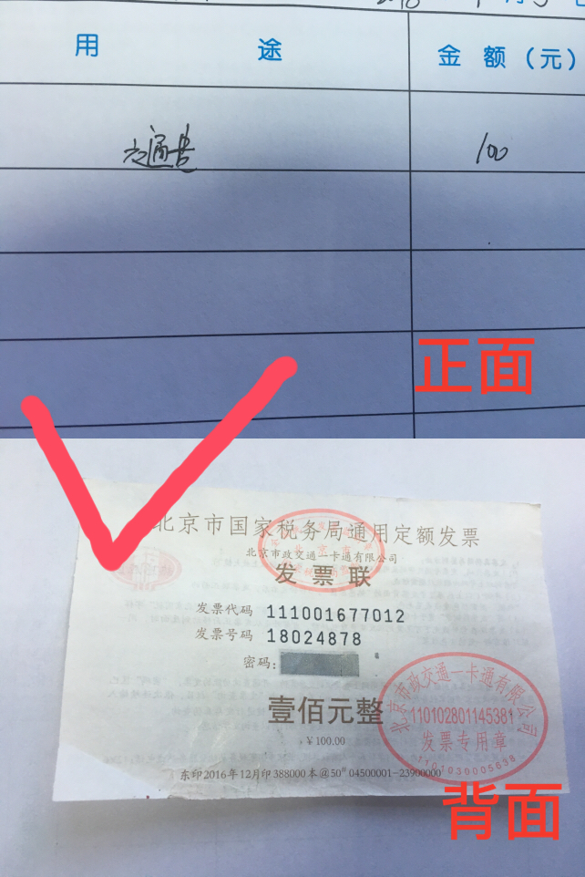
以下是提供发票正确书写方式
注：加班餐费，打车可以用地铁票代替，但oa要写清楚

Slide 4
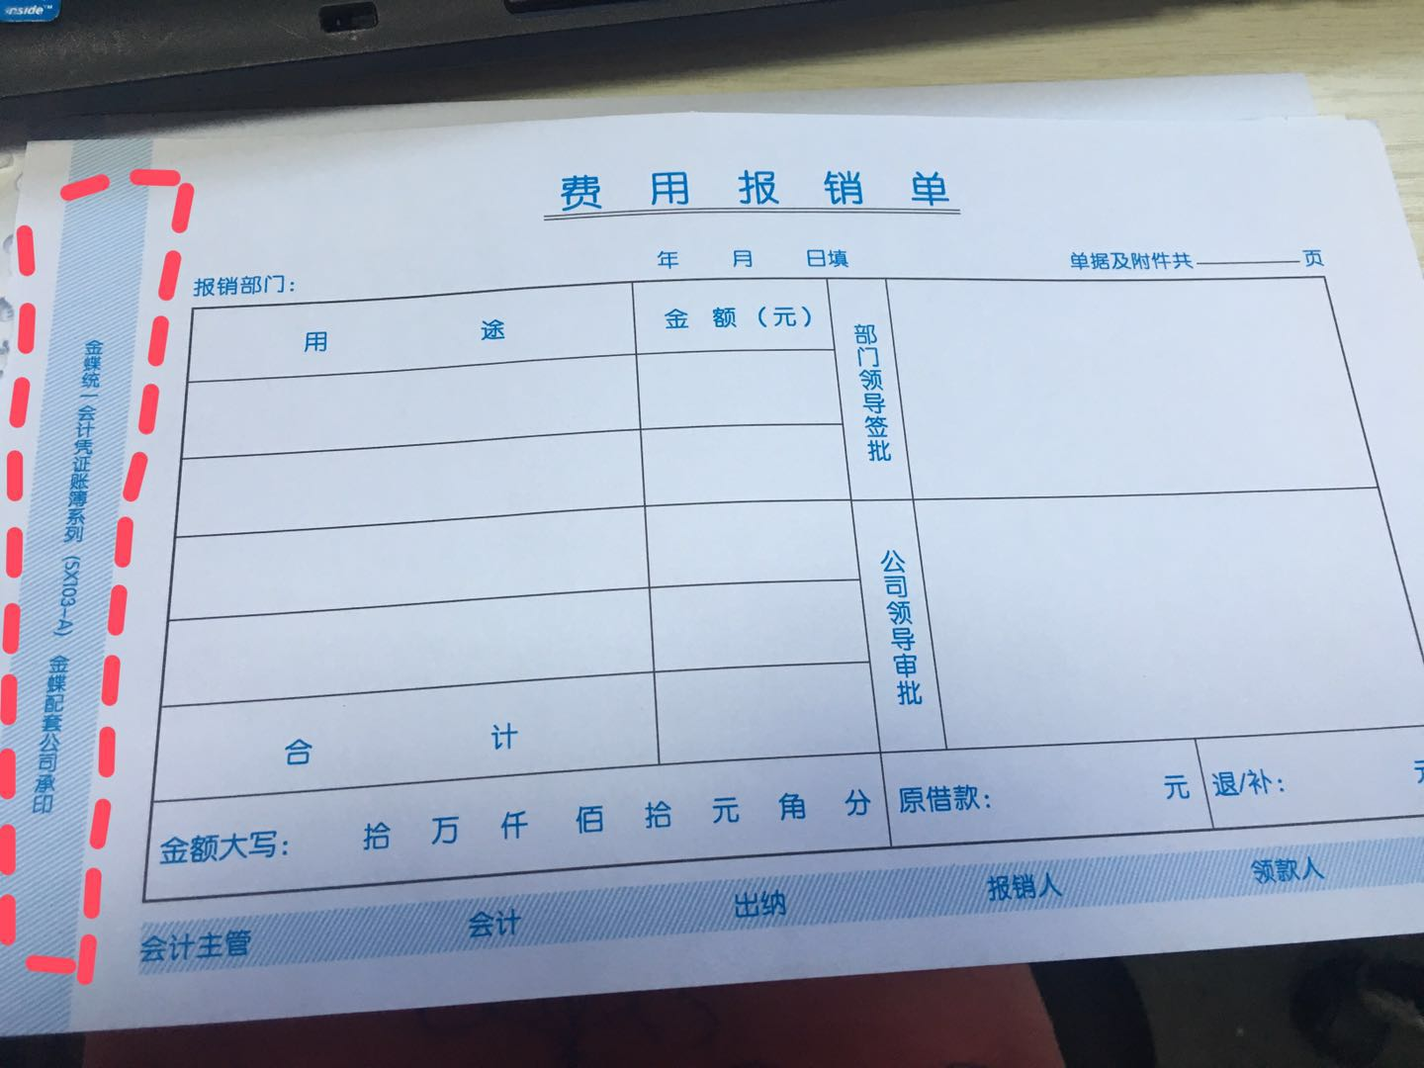
2.发票要贴在装订线的左侧
图1
装订线
正面

Slide 5
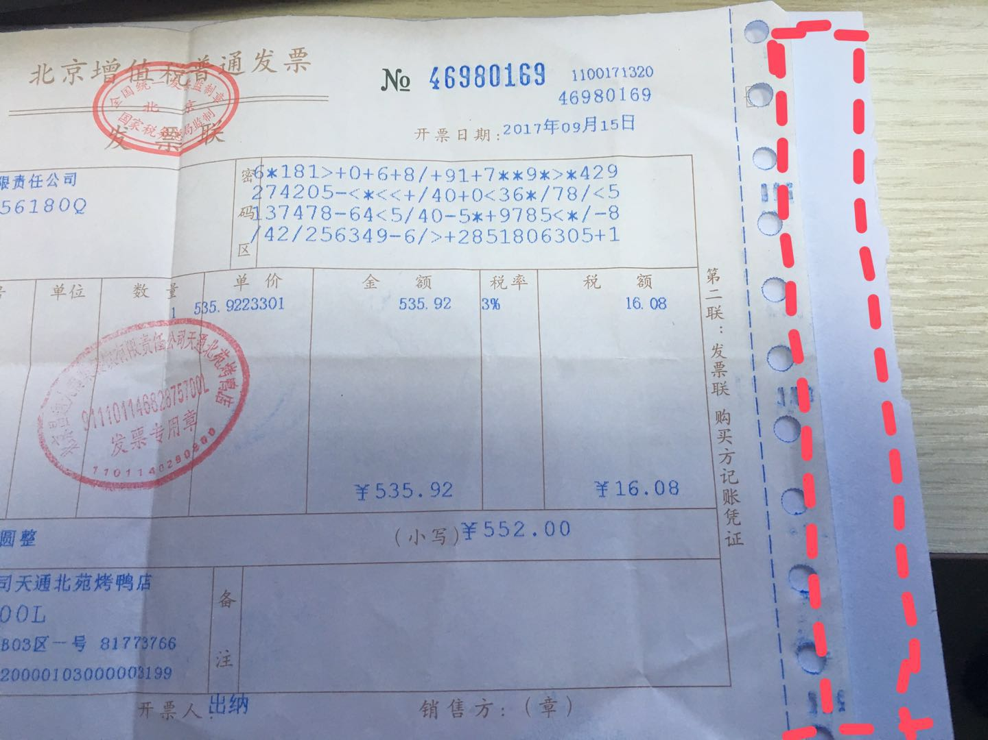
2.发票要贴在装订线的左侧 （所有发票都要靠左贴，如提供的发票较大，请贴票时折叠，务必不超过报销单纸张大小。）
图 2
留空处
背面
注：不要用订书器，只可用固体胶或液体胶粘贴

Slide 6
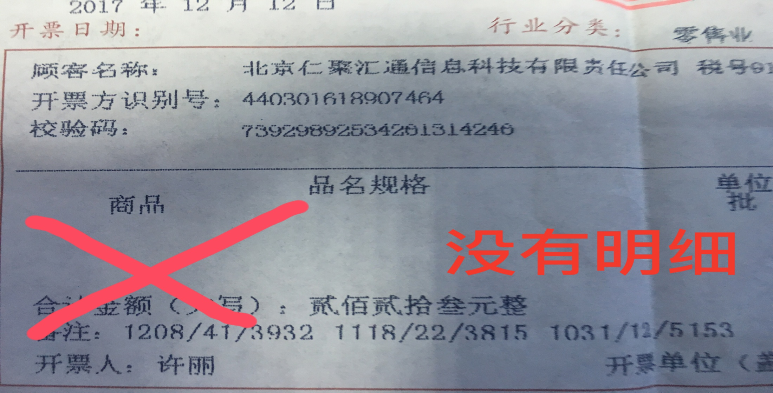
3.发票一定要有明细，公司名称税号要正确
图1错误的发票方式（应附明细单）

Slide 7
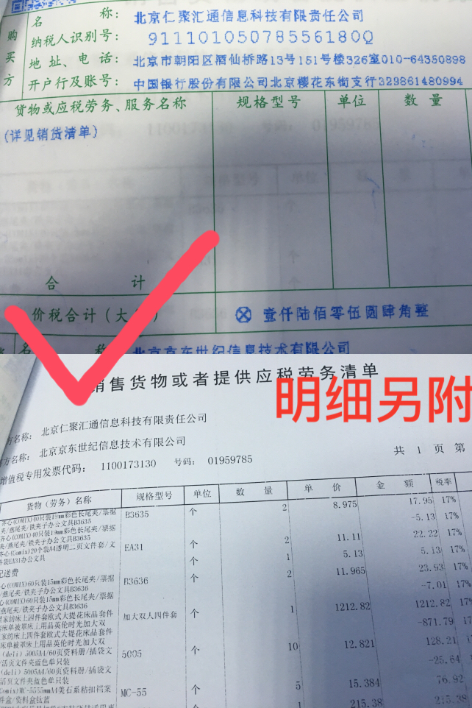
图2正确的发票方式
注：名称 北京仁聚汇通信息科技有限责任公司
税号：91110105078556180Q

Slide 8
4.报销流程
审批人是费用发生项目的PM，PM审批完之后指定出纳审批。
（1）餐费单项金额大于1000
（2）采购费用单项金额大于10000
报销提交至董老审批

Slide 9
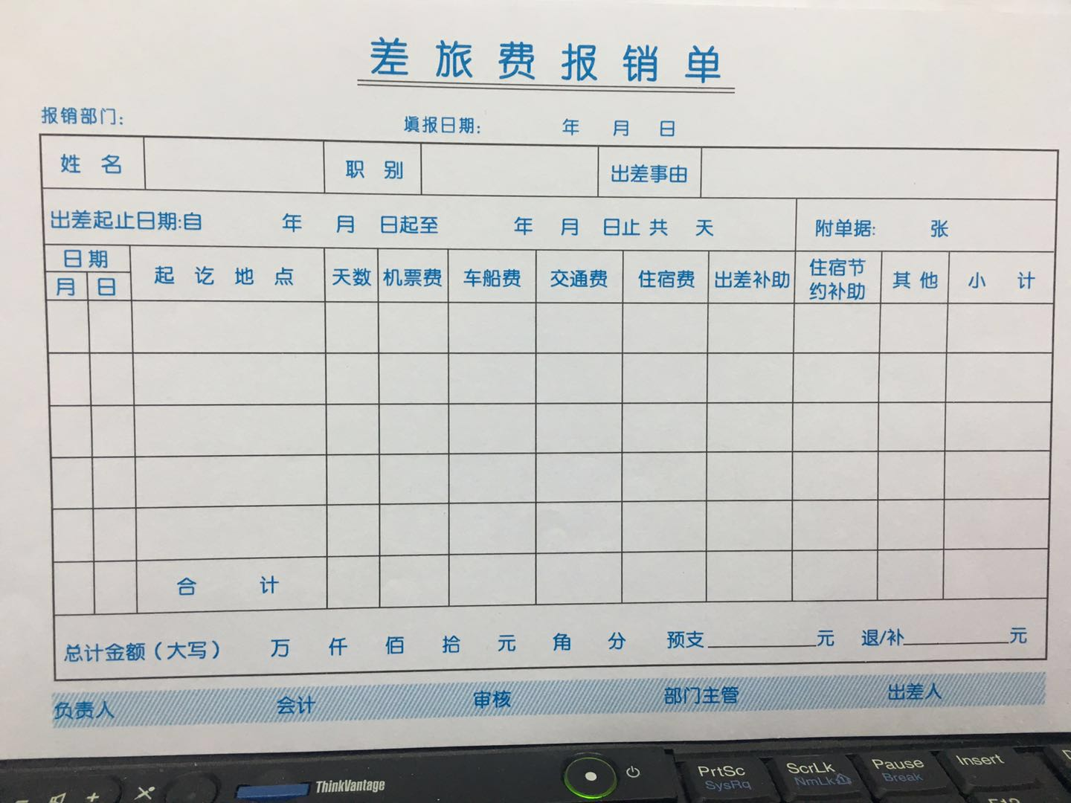
5.差旅费报销单在什么情况下使用
图1： 出差期间发生的餐费、住宿费可以和车票贴在一张差旅费报销单上。
注：仅限于含车票期间发生的一切费用粘贴单

Slide 10
6.差旅费报销单的填写要求
报销部门：xx项目组
填报日期:xx年xx月xx日
附单据：x张 (请将提供的发票数量填写报销单上）
内容填写用途，日期
大小写合计数填写
部门主管签字
本人签字
（详情如图2所示）

Slide 11
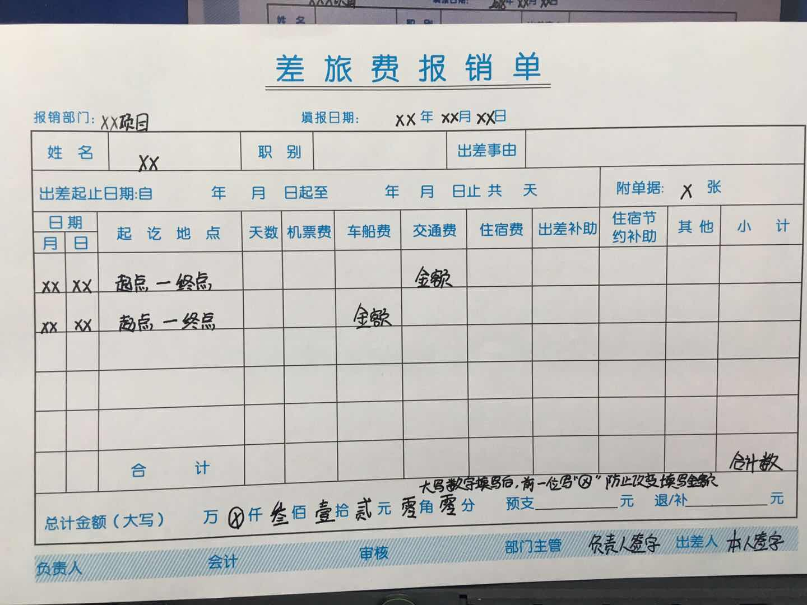
图2

Slide 12
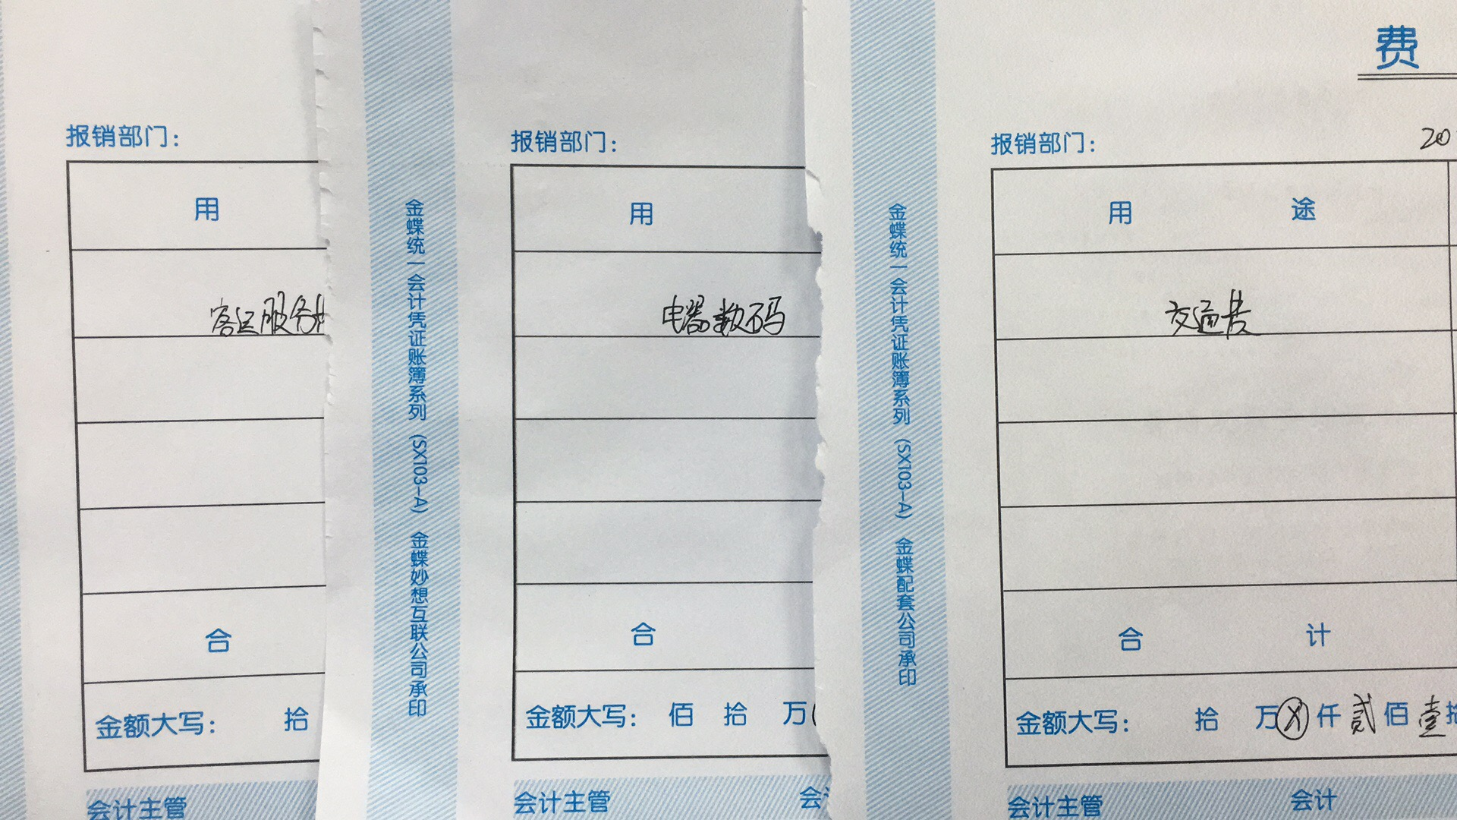
7.费用报销单的使用详情
图1：是指在工作所在地发生的一切与工作有关的费用，如加班餐费，商品报销，办公用品，客运服务费等。
注：各项服务都需要单独填写

Slide 13
8.费用报销单的填写要求
报销部门：xx项目
报销日期：xx年xx月xx日
单据及附件：x+1张(请将提供的发票数量+1填写报销单上）
内容填写
部门领导签字
报销人签字
领款人签字 （详情如图2所示）

Slide 14
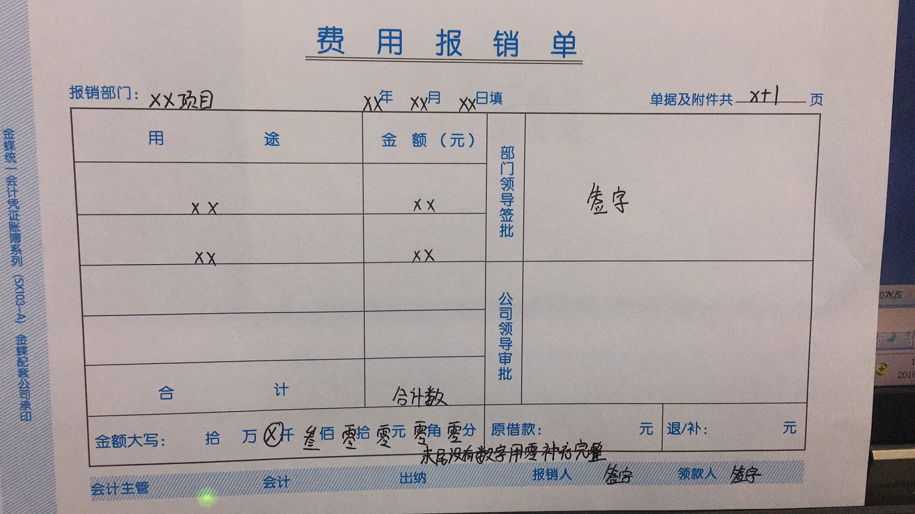
图2

